Slide 1
Drága Imre barátom!
Szívemet melegséggel töltené el, ha vetnél rá pár pillantást az aktuálisan készülö munkámra.

Slide 2
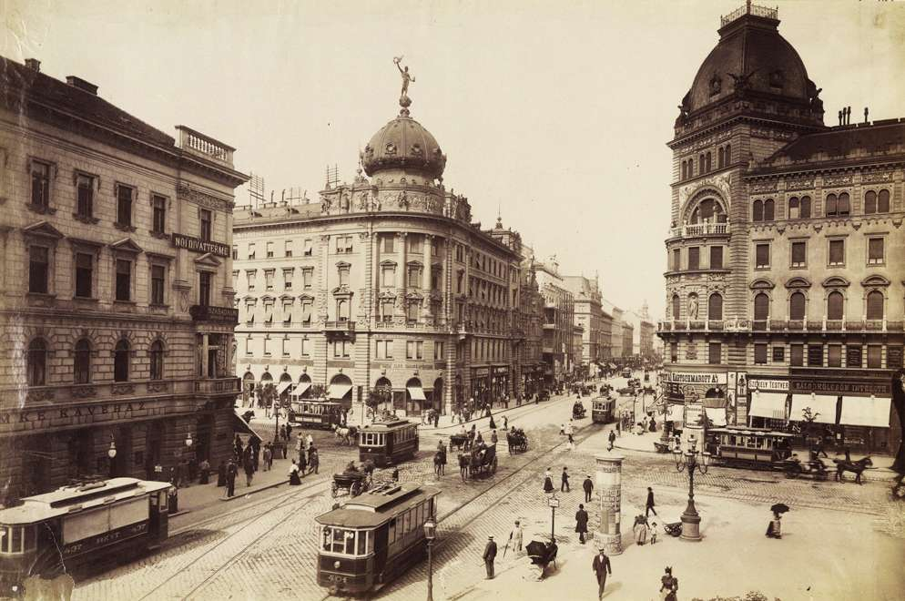
Vojtina ars poeticája
Az elképzelésem valami ilyesmi volt:
A történet föszereplöje Vojtina Mátyás, a fövárosba keveredett szlovák versfaragó, aki írók kollégájának hiszi magát.
Szerettem volna, ha földhözragadt maradt volna, de mégis lenne benne valami spiritusz.
Verseit kocsmákban, adja elö, ahol néha én is feltünök.

Slide 3
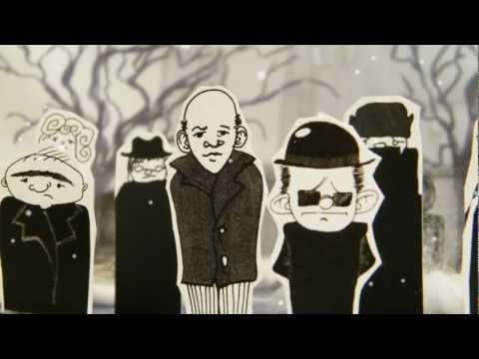
Vojtina Mátyás egészen különös, egyben öszinte ember, csakúgy mint te, ám nála nem feltétlenül pozitív ez az állítás, szabadságharcról is érdekes elgondolása van.
„Egy kis halál? Nem tesz semmit. Öseinknek szintúgy volt.”
Mint tudod, szeretek groteszk szerepekbe bújni, így tulajdonképpen a műben én vagyok Mátyás, én mesélem el a történetet, próbáltam magamra formálni az úr karakterét.

Slide 4
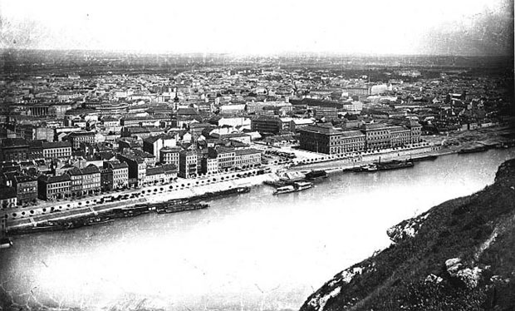
Müvemben törekedtem a tisztaságra, a mocskot, a rútat egy az egyben nem szabad a versbe emelni
A fövárost sejtelmesen kezdtem el bemutatni. Messziröl vagy alkonyatban egyenesen lehengerlö a látvány, de közelebb hajolva koszos és büzös.
Szükségesnek éreztem a szépítést, de mégis igyekeztem Budáról az igazat írni, mintha csak a víz tükrébe néznénk bele.
„Nem a való hát, annak égi mása
Amitöl függ az ének varázsa”

Slide 5
A hazugság a költészethez szükséges:
„költö, hazudj, de rajt ne fogjanak!”
Igaz alapok s némi hazugság nélkül semmi sem lehetséges.

